Slide 1
Exam grammar May 2023

Slide 2
Modalverber
Modalverber (can, could, may, might, must, shall, should, will, would, ought to) er hjælpeverber, der udtrykker:
1. Sandsynlighed (He must be home by now.)
2. Ønskværdighed (You should apologize.)
3. Evne (She can swim.)
4. Tilladelse (May I leave?)
5.Nødvendighed/pligt (You must wear a seatbelt.)
De bøjes kun i præsens og præteritum.
De følges af et verbum i infinitiv uden to.

Slide 3
Regelmæssige verber
 |  | Præsens | Præteritum | Perfektum | Pluskvamperfektum | Futurum
Singularis 1. person | I | ask | asked | have asked | had asked | will ask
2. person | you | ask | asked | have asked | had asked | will ask
3. person | he, she, it | asks | asked | has asked | had asked | will ask
Pluralis 1. person | we | ask | asked | have asked | had asked | will ask
2. person | you | ask | asked | have asked | had asked | will ask
3. person | they | ask | asked | have asked
Regelmæssige verber er verber, der følger faste mønstre, når de bøjes i tid.

Slide 4
Uregelmæssige verber
En lang række ofte anvendte verber er uregelmæssige i deres bøjning i tid. De uregelmæssige verber danner ikke præteritum og perfektum participium ved at tilføje -ed, men gør dette på andre måder.
Ofte vil man være nødt til at lære disse uregelmæssige bøjninger udenad eller slå dem op. I ordbøger og grammatikker kan man finde alfabetiske lister over alle uregelmæssige verber, hvor det uregelmæssige verbums bøjning vil være angivet i følgende tre hovedformer: infinitiv, præteritum og perfektum participium.

Slide 5
Hvilke af nedenstående verber er uregelmæssige?
1. to swim
2. to live
3. to go
4. To sink
5. To entertain

Slide 6

Tællelige substantiver
Tællelige substantiver kan tælles. Det vil sige at man kan tælle hvor mange der er af en slags. For eksempel kan vi tælle, hvor mange borde der er i et lokale, eller hvor mange mobiltelefoner Apple har lavet inden for det sidste år.
Apple made one mobile phone within an hour, but they have made 1000 mobile phones within a year.

Slide 7
Utællelige substantiver
Utællelige substantiver kendes ved, at man ikke kan sætte a/an foran eller tælle dem med one, two og three.
Hvis I slår det utællelige substantiv op i Longmann Dictionary, vil der stå ‘uncountable’

Slide 8
Video om utællelige substantiver
https://app.minlaering.dk/bog/1/kapitel/47220/sektion/47489

Slide 9

Spot de utællelige substantiver

Slide 10

Adjektiver
Adjektiver er ord der lægger sig til substantiver og pronominer og fortæller noget om dem.
Eksempler:
The kind man gave the boy an apple
He is kind

Slide 11
Adjektivers gradbøjning
Adjektiver på én stavelse bøjes med –er i komparativ (højere grad, 2. grad) og –est i superlativ (højeste grad, 3. grad).
1.Grad (positiv) rich
2. Grad (komparativ) richer
3. Grad (superlativ) richest

Slide 12
Adjektiver på to og flere stavelser
Adjektiver på to og flere stavelser bøjes med more og most.
1. grad famous
2. grad more famous
3. grad most famous

Slide 13

Undtagelse til reglen om gradbøjning
Undtagelser: Mange adjektiver på to stavelser, der ender på –y, -er, -ow, konsonant + -le, bøjes dog ved hjælp af –er og –est, nøjagtig som adjektiver på én stavelse.
Grad (positiv) pretty
Grad (komparativ) prettier
Grad (Superlativ) prettiest

Slide 14

Omskriv adjektiv anvend det som adverbium

Slide 15

Adverbialled
Adverbialleddet angiver typisk tid, sted, måde, grad og frekvens. Når man skal finde et adverbialled i sætningen, kan det derfor være en god idé at spørge sig selv hvor, hvordan, hvornår, i hvilken grad eller hvor ofte det, som er beskrevet i sætningen, sker.
Eksempler: | Yesterday, I bought myself a film. | Tid (hvornår)
 | I bought this film here. | Sted (hvor)
 | The woman walked slowly. | Måde (hvordan)
 | I strongly disagree. | Grad (i hvilken grad)
 | I often go bowling. | Frekvens (hvor ofte)

Slide 16
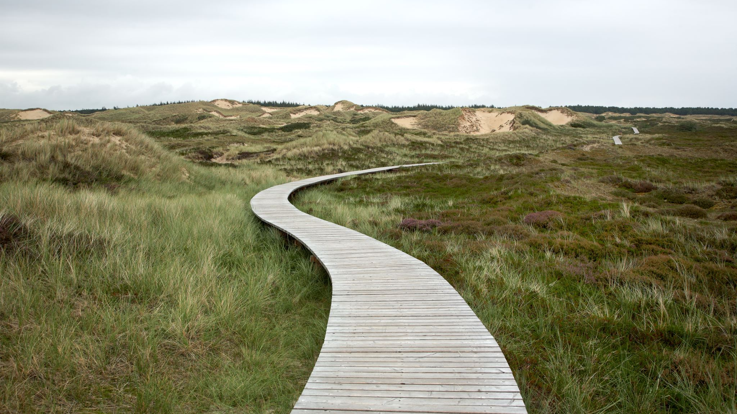
Langt adverbialled der beskriver tid

Slide 17
Tidsadverbial
Siger noget om, ’hvornår’ noget sker,
Tidsadverbialled placeres oftest sidst i sætningen. De kan dog også placeres først i sætningen, typisk efterfulgt af et komma for at lægge tryk/fokus på udsagnet:
Eksempler:
The police arrived immediately. (tidsadverbium)
I went to London last week. (kort tidsadverbialled)
Some day, I will visit New York as well. (kort tidsadverbialled)

Slide 18
Adverbialled
https://app.minlaering.dk/bog/1/kapitel/48591/sektion/28222

